Slide 1
４年生 図工
５月１８日〜２９日の課題
３年生のときの学習「大すきなものがたり」の続きを、学校が始まってからしようと考えていましたが、休校がえんちょうになったので、５月中のかだいとします。計画的にとりくみましょう。
絵の具など、使ったもののかたづけをきちんとしましょう。
提出は６月です。くわしい提出日と提出方法は、後日れんらくします。
保護者の皆様へ…ご家庭での図工のご協力、誠にありがとうございます。お子様の表現を、あたたかく見守っていただけたら幸いです。宜しくお願い致します。

Slide 2
大すきなものがたり 教科書３・４年上３２・３３ページ
【学習のめあて】「モチモチの木」の モチモチの木に ひがついている場面を想ぞうし、色やかき方を工夫して絵に表そう。
「モチモチの木」のお話は、３年生の国語の教科書の下巻にのっていますよ。
用意する道具
絵の具どうぐ・はさみ・のり・えんぴつ・クレパス・クーピー

Slide 3
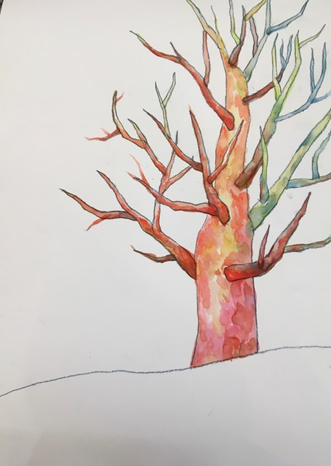
１モチモチの木をかく。
写真の絵はお手本ではありません。作品例です。
自分のイメージした木の形や色でかきましょう。
☆下がき
学校ではコンテでかいていましたね。
下がきから始める人は、お家にコンテがないと思いますので、クレパスまたはクーピーをつかってしましょう。
たてがき、よこがき自由です。
☆色ぬり
絵の具でぬりましょう。
水の量をちょうせつしましょう。（果汁１％がきほん、あとはお好みでちょうせつしてください。）
色は自分の想ぞうでぬりましょう。

Slide 4
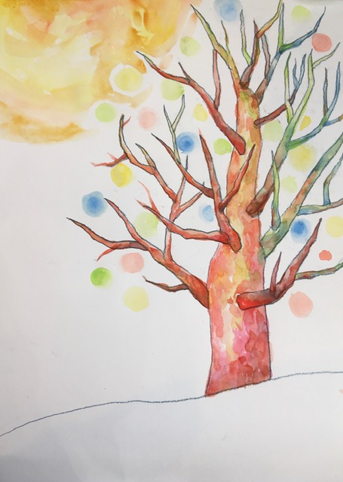
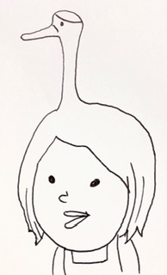
２ あかりや月をかく。
写真の絵はお手本ではありません。作品例です。
自分のイメージを大事にしましょう。
下がきはせず、絵の具でかいていきましょう。
あかりや月の 色、大きさ、形、場所は自分の想ぞうでかきましょう。ただし、木が、あかりや月でぬりつぶされてしまわないように、ぬり方をくふうしましょう。

Slide 5
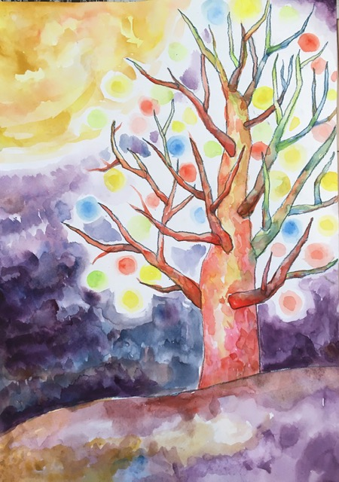
３ 夜空の色と地面の色をぬろう。
夜空はどんな色？
地面ってどんな色？
こんな色つかってもいいのかな？
だいじょうぶです。
想ぞうは自由です。
絵の世界は自由です。
自分のイメージを大事にして
かきましょう。
空などの広い面積をぬるときは、
色や筆あとを
くふうしてみると
いいですよ。
ためしてみましょう。

Slide 6
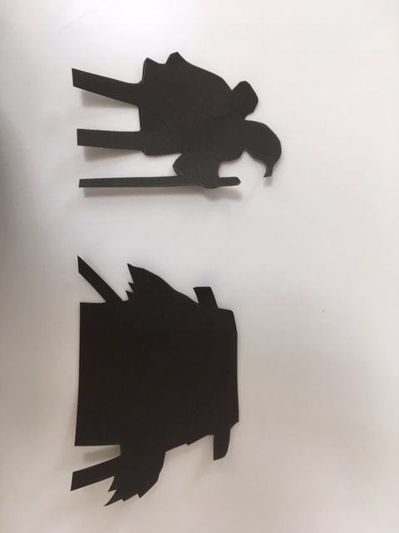
４ 豆太といしゃさまと家をつくろう。
豆太をおぶったいしゃさまと 家を きってはって表現するよ。見本を見て黒い紙にえんぴつで下がきをしましょう。大きさは自分の作品に合った大きさでかきましょう。かけたら、はさみできりましょう。

Slide 7
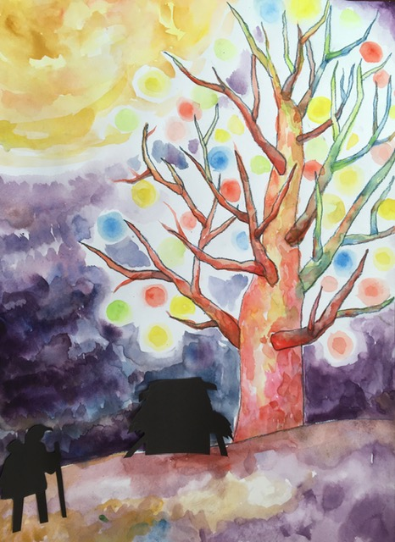
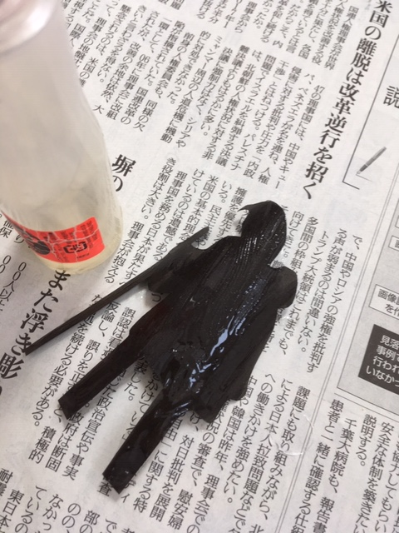
５豆太といしゃさまと家をはろう。
くらべる
豆太をおぶったいしゃさまと、家を 絵の上においてみて、どこにはりたいか、はる場所をきめよう。のりを付けるときは、いらない紙を下にしいて、全体にしっかりと付けよう。

Slide 8
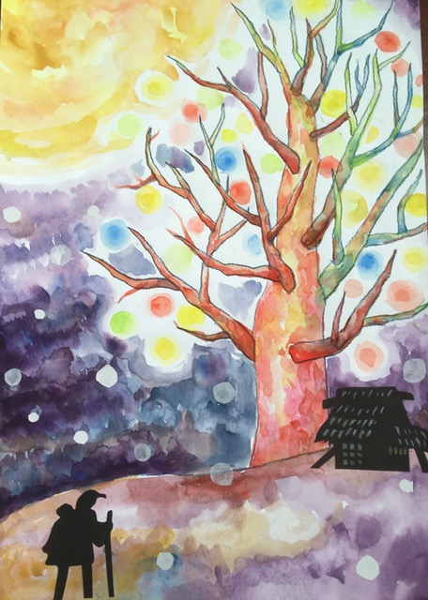
６ さらにどんなくふうができるかな。
やねやまどを白色のクレヨンでかいたよ。
自分のイメージする「モチモチの木」の世界は表げんできたかな？
雪を表すために、家にある自由帳やクッキングシートを丸くきってはったよ。
おわり

